Slide 1
Fundamentos de ia
Fabio L., Horácio P., Gustavo P. e João M

Slide 2
Algoritmo MAZE
O algoritmo MAZE implementado tem como objetivo resolver labirintos identificando um caminho que conecta o ponto de início ao ponto de chegada. Para isso, o programa carrega o labirinto, mapeando paredes e espaços livres, e identifica os pontos de início e objetivo. Em seguida, utiliza uma abordagem de busca em profundidade (através de uma pilha) para explorar o labirinto, evitando ciclos com o uso de um conjunto de estados já visitados, até que o caminho seja encontrado. Quando o nó que contém o objetivo é alcançado, o algoritmo reconstrói o caminho percorrido retrocedendo pelos nós pais, formando a solução completa.

Slide 3
Buscas BFS e DFS
Esse código implementa dois algoritmos clássicos de busca – BFS (Busca em Largura) e DFS (Busca em Profundidade) – para resolver um labirinto e, além disso, contar quantos estados (ou nós) são explorados durante a busca pelo caminho que vai do ponto “A” até o ponto “B”. A busca em largura utiliza uma fila para explorar os vizinhos de cada célula de forma ordenada, enquanto a busca em profundidade usa uma pilha para avançar até encontrar o objetivo antes de retroceder. Ambos os algoritmos garantem que cada posição seja visitada apenas uma vez, evitando ciclos e repetições.
Ao final da execução, o programa imprime quantos estados foram explorados em cada abordagem. Isso permite comparar o desempenho dos algoritmos em termos de exploração de nós – informação relevante para avaliar a eficiência das técnicas de busca em cenários reais, como a navegação em ambientes complexos citados anteriormente.

Slide 4
Método Manhatan
A distância de Manhattan é o coração desta implementação, funcionando como a bússola que orienta a busca para o objetivo. Diferentemente de outras métricas, a Manhattan soma as distâncias verticais e horizontais, refletindo perfeitamente os movimentos restritos aos eixos, tal como acontece em um labirinto, onde só é possível mover-se para cima, baixo, esquerda ou direita. Essa abordagem simples, porém poderosa, permite que o algoritmo estime com precisão o quão longe o ponto atual está do destino, proporcionando uma orientação natural que evita desvios desnecessários.
Ao utilizar a distância de Manhattan, o algoritmo ganha em eficiência e clareza, já que a heurística produz valores que são fáceis de calcular e interpretar. Essa simplicidade não só acelera os cálculos, mas também ajuda a evitar a exploração de caminhos que, embora possam parecer promissores em um primeiro momento, acabam se afastando do objetivo. Em resumo, a distância de Manhattan transforma o desafio de encontrar um caminho em um problema mais direcionado e inteligente, fazendo com que a busca se concentre nas rotas mais curtas e lógicas para alcançar o ponto final.

Slide 5
Método A*Search
Este código adapta o algoritmo MAZE para utilizar o método A* (A-star) na resolução de labirintos, combinando o custo acumulado de cada movimento com uma estimativa heurística baseada na distância de Manhattan. A distância de Manhattan que calcula a soma das diferenças absolutas entre as coordenadas do nó atual e do objetivo serve como uma bússola que guia a busca, priorizando os caminhos que se aproximam do destino. Dessa forma, cada célula explorada recebe um valor
f=g+h (onde g é o custo acumulado e h é a heurística), e o algoritmo utiliza uma fila de prioridade (implementada com heapq) para sempre expandir o nó com menor custo total estimado.
Na prática, o programa lê um labirinto de um arquivo, identifica os pontos de início (A) e objetivo (B), e então inicia a busca A* para encontrar o caminho mais curto. Ao explorar os nós vizinhos e calcular para cada um o custo total f, o algoritmo evita caminhos desnecessários e retrocede quando necessário, até reconstruir o trajeto ideal. Essa abordagem, ao integrar o método A* com a distância de Manhattan, demonstra uma solução eficiente e inteligente para a navegação em ambientes com restrições.

Slide 6
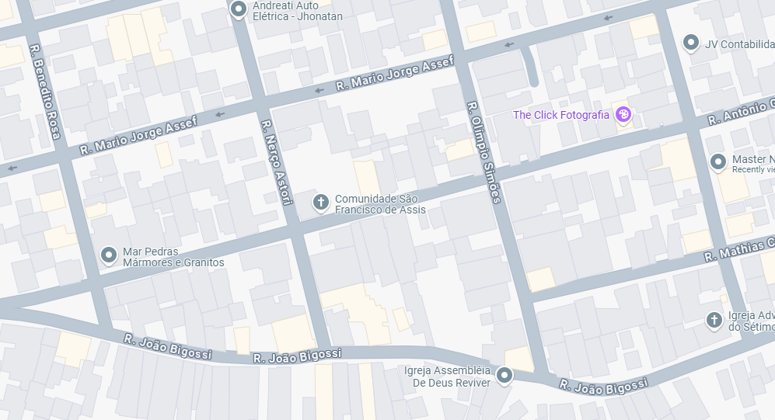
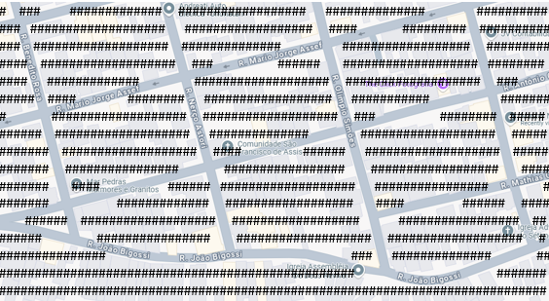
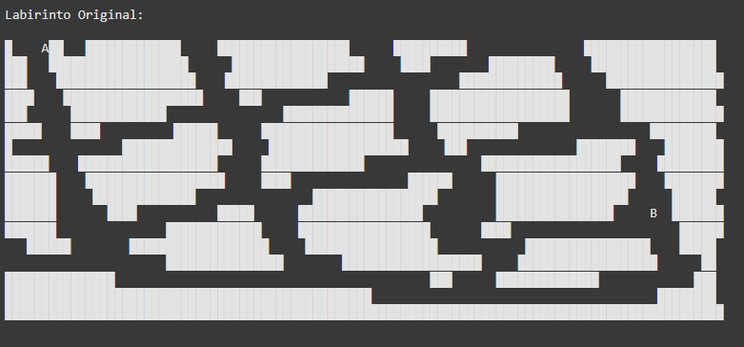
Recorte do Mapa Usado para o Labirinto

Slide 7
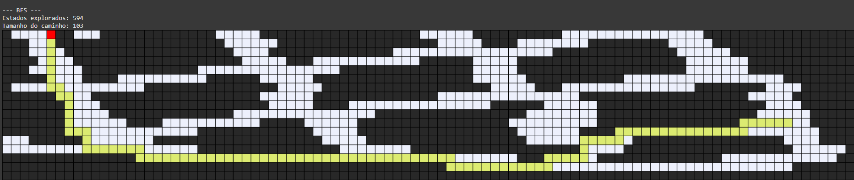
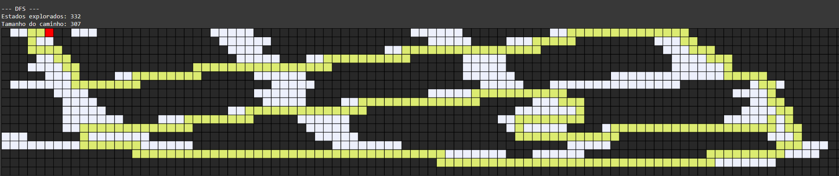

Slide 8
